Slide 1
宿舍管理系统软件

Slide 2
目录
Part 01
选题背景
Part 02
软件功能
Part 03
关键技术+创新

Slide 3
01
选题背景

Slide 4
选题背景
随着计算机互联网络的迅速发展，运用先进的管理信息系统及软件开发平台，对信息进行科学化和网络化管理，己经成为高校管理工作的发展趋势。近几年由于高校招生人数的扩大和学分制的实施，学生宿舍已成为一个重要的学习、生活、交往的空间环境。本项目正是针对这种背景，设计和开发一个“学生宿舍管理系统"。
同时为了更好地适应宿舍生活的需求，提高宿舍管理的能力，除了基础的对宿舍资源的管理之外，还增加了适应当下快节奏生活的外卖提醒服务，跑腿接单服务，以及来访人员申请服务，更利于宿舍之间的交流，进一步满足用户的需求。

Slide 5
02
软件功能

Slide 6
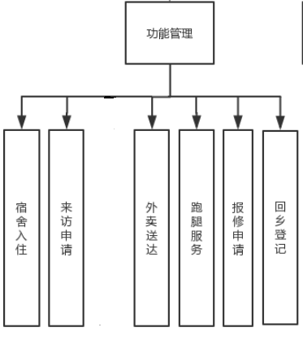
功能模块图

Slide 7
基本功能
1.学生宿舍基本信息管理：根据学生所在专业年级和班级，统一安排学生住宿，宿舍管理人员可查询，修改寝室的基本信息。
2.来访人员管理：登记每一个来访人员的出入时间，登记来访人员的有效证件类型和证件号，登记来访人员的来访事由，能查询以往每一个来访人员的记录。
3.离校情况管理，包括两部分：因意外情况请假离校和正常假期离校，学生登陆后可填写相关信息并提交，宿管人员登陆后能根据学号或姓名查询到学生提交的信息，并做更新操作。

Slide 8
基本功能
4．寝室的外卖信息管理：管理每个学生的外卖订单签收情况，宿管录入外卖订单信息，学生领取外卖后确定外卖已签收。
5．寝室的报修登记：学生能上报需要维修的器件，宿管能查询已登记而没有维修的维修信息，并统计出该寝室己维修了的家具及其它设备的次数和器件名称，删除已统计的维修信息。
6. 寝室的跑腿服务管理：学生能够接单，查看宿舍楼中别的同学未处理的跑腿申请并选择接受他人的申请。学生能提交跑腿申请，指明跑腿地点，跑腿备注以及撤销未处理的跑腿申请。

Slide 9
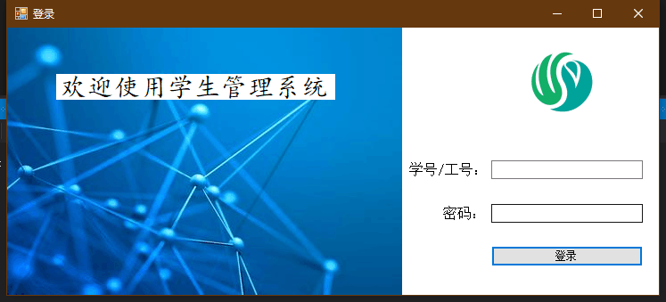
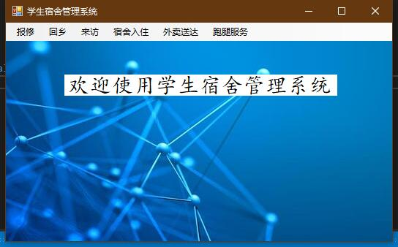
0、登录模块、主界面
登录界面输入储存在数据库的账号、密码
进入主界面：通过菜单栏导出各个功能主界面

Slide 10
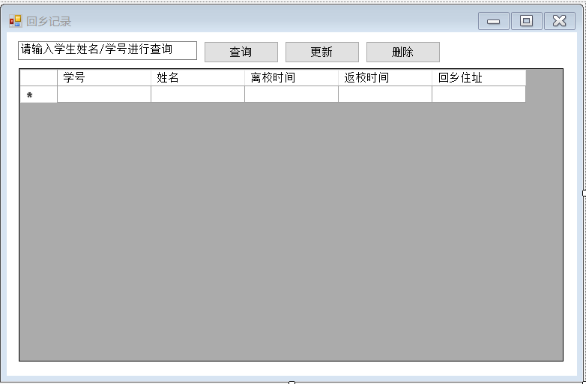
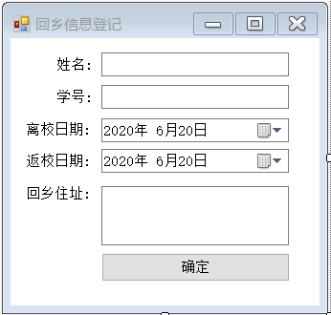
1、回乡登记模块
宿管端： 输入:宿管工号、密码登陆，学生学号查询 输出：某学生的回乡申请信息 功能概述：
查询或修改学生的回乡申
请信息
查询每个学生的离校时间，
去向，返校时间。 学生端： 输入：学生学号，密码登陆 输出：学生回乡申请记录 功能概述：
提出返乡申请
查看返乡申请

Slide 11
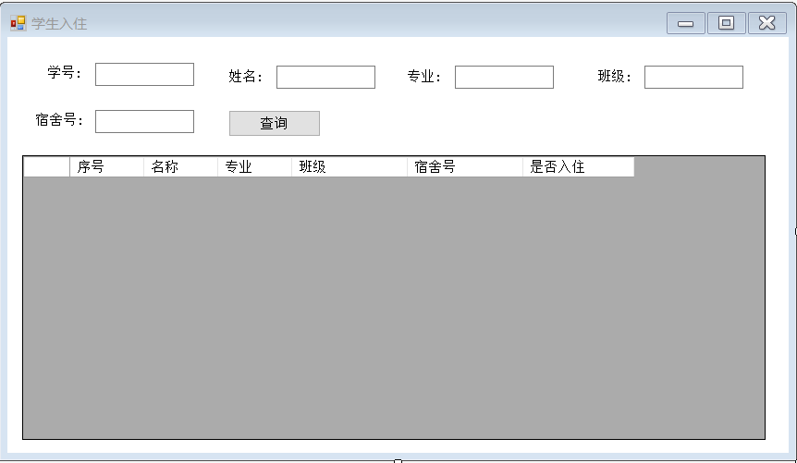
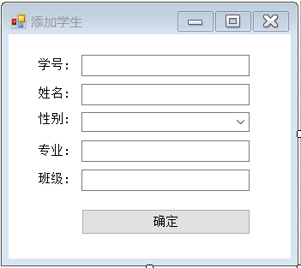
2、宿舍入住模块
宿管端：
输入:学生学号或宿舍号查询
输出：某学生或某宿舍的入住情况
功能概述：
查询、修改每个学生的入住的宿舍号
使用宿舍号查询学生的入住信息（学生的姓名、学号）。
学生端：
输出：某学生的入住情况
功能概述：
查询或修改学生的入住信息
查询每个学生的入住的宿舍号。

Slide 12
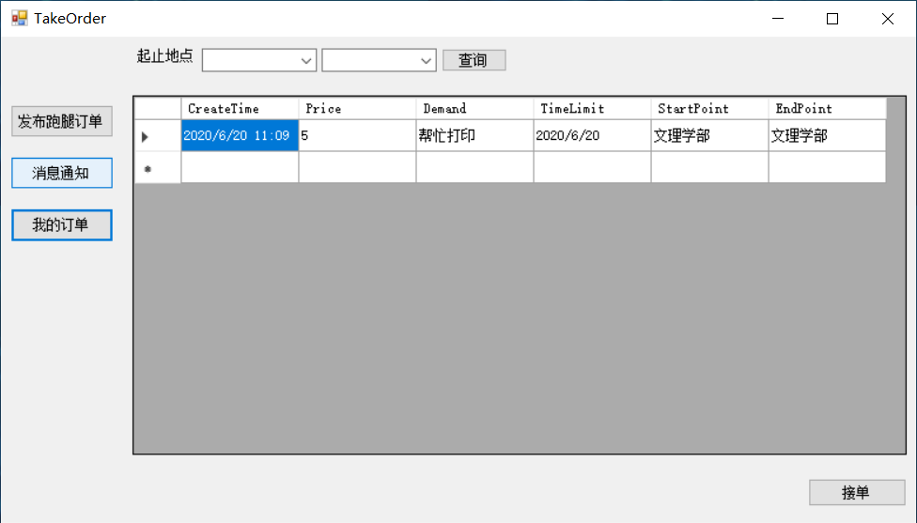
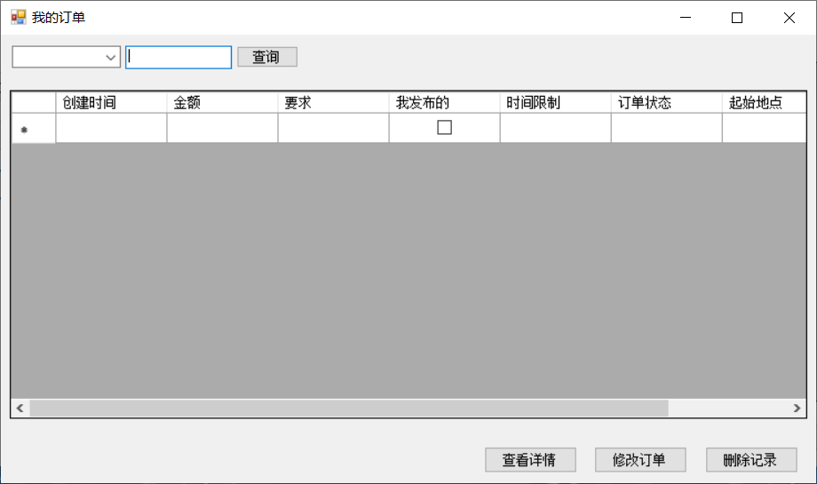
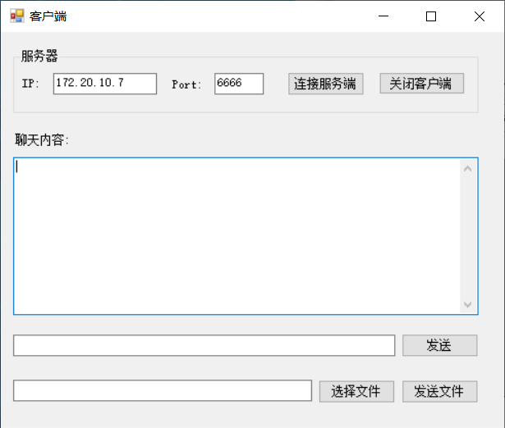
3、跑腿服务模块
跑腿订单发布者发布订单：
输入：跑腿需求，订单金额，时间限制
输出：含有以上信息的订单
接单者接单：
输入：接单选择
输出：订单状态变更
由“暂无人接单”→“已接单”
发布者查询订单状态：
输出：订单状态
与接单者聊天界面

Slide 13
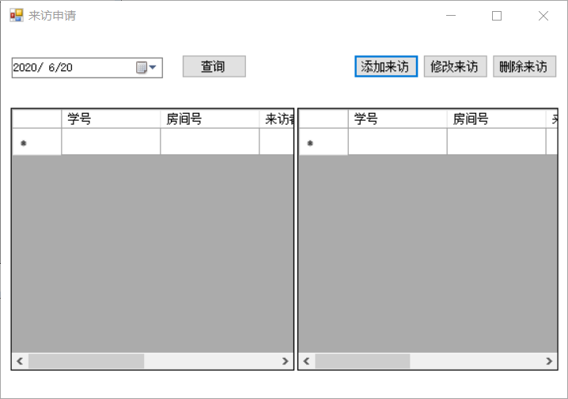
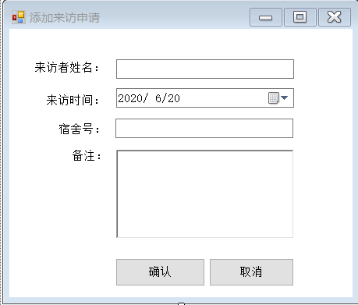
4、来访申请模块
学生新增来访申请：
输入：来访者姓名、时间、宿舍号、
备注
新增申请到数据库；
学生撤销来访申请：
删除数据库信息，未处理和已处理
申请均可删除（已处理的申请不可
修改）

Slide 14
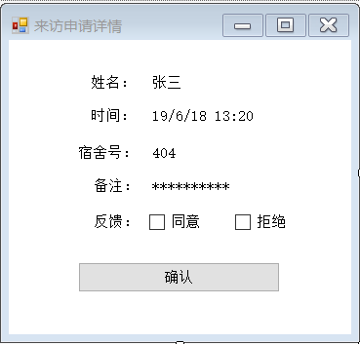
4、来访申请模块
宿管查看来访申请：
点击条目可查看备注。
宿管处理来访申请：
点击条目展开明细，同意/拒绝申请，
数据库修改状态为已处理
可删除已处理申请

Slide 15
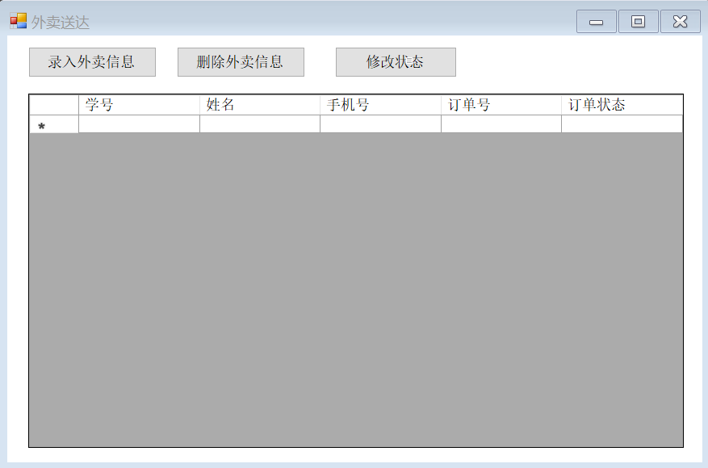
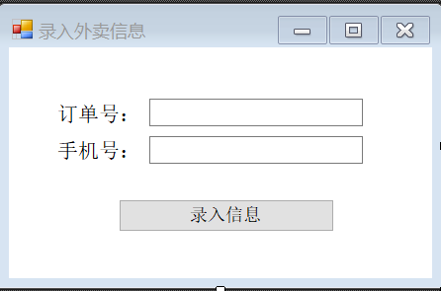
5、外卖送达模块
宿管录入外卖信息：
输入：外卖订单号、电话号码
输出：录入的外卖信息
功能概述：
录入外卖订单号和对应的电话号码，
由此提交到绑定对应号码的学生，新
新外卖信息中外卖状态为“已达”
宿管删除外卖信息：
功能概述：
宿管可以对指定的外卖信息进行删除

Slide 16
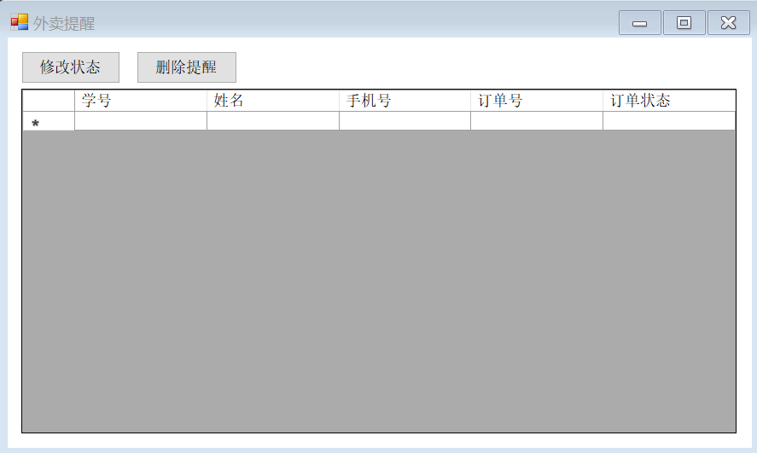
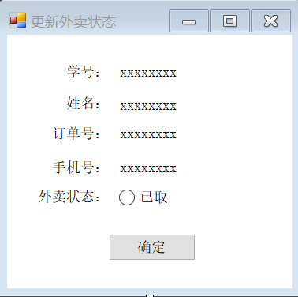
5、外卖送达模块
学生更改外卖状态：
输出：更改后的外卖信息，外卖状态
“已达”更改为“已取”
功能概述：学生在取外卖后，外卖状
态更改为“已取”
(而外卖状态为“已取”的订单
不允许更改)
学生删除外卖提醒：
功能概述：学生可以对外卖状态为
“已取”的外卖提醒记录进
行删除

Slide 17
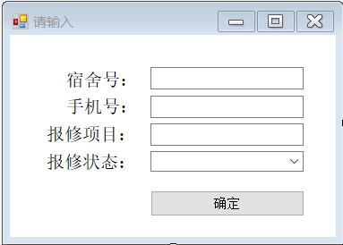
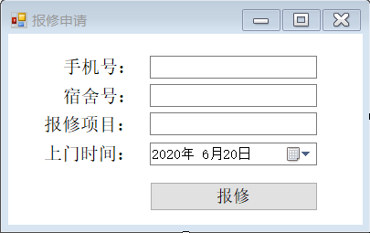
6、报修申请模块
宿管端：
输入:学生学号查询
输出：某学生的报修申请信息
功能概述：使用学号查询或修改学生
的报修申请信息，可查询
每个学生的相应情况：报
修项目，报修进度。
学生端：
输出：学生报修申请记录
功能概述：学生本人提出报修申请，
宿管可以在系统中查询到每
个学生的记录。

Slide 18
03
关键技术+创新

Slide 19
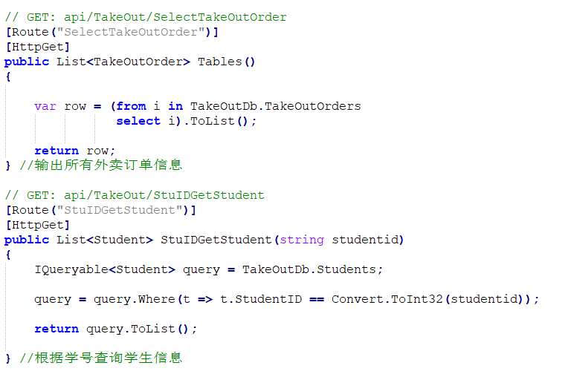
WebAPI 技术
后端编写WebAPI接口实现对数据库中数据的统一管理。
用mysql注册数据库上下文，目前将数据储存在本地的数据库。

Slide 20
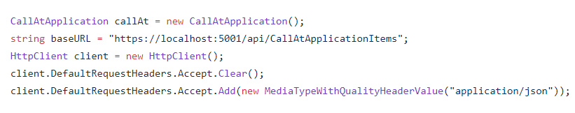
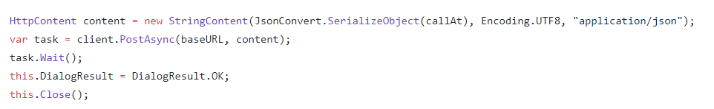
WebAPI 技术
Winform窗体为前端，通过调用WebAPI接口实现对数据的增删改查功能。

Slide 21
创新点
外卖订单服务：方便宿舍管理员集中管理外卖
跑腿服务：便于同宿舍同学相互帮助，各取所需。聊
天窗口方便学生交流

Slide 22
THANKS

